Slide 1
Processamento Vectorial
Arquitetura de Computadores
Licenciatura em Engenharia Informática
Luís Paulo Santos

Slide 2
Material de Apoio
“Computer Systems: a Programmer's Perspective”; Randal E. Bryant, David R. O'Hallaron--Pearson (3rd ed., 2016) Web aside: http://csapp.cs.cmu.edu/3e/waside/waside-simd.pdf
“Computer Organization and Design: The Hardware / Software Interface” David A. Patterson, John L. Hennessy; 5th Edition, 2013
Secções 3.7 e 3.8 (págs. 224 a 228)
Secção 6.3 (págs. 509 a 515) – SISD, MIMD, SIMD, SPMD and Vector

Slide 3
Processamento Escalar
Cada instrução processa apenas um elemento do conjunto de dados
4 bytes
for (i=0 ; i < SIZE ; i++) {
c[i] = a[i] + b[i];
}
r1
loop:
movl (%esi, %ecx, 4), %eax
movl (%edi, %ecx, 4), %edx
addl %eax, %edx
movl %edx, (%ebx, %ecx, 4)
incl %ecx
cmpl SIZE, %ecx
jl loop
r2
Op
r3

Slide 4
Processamento Vectorial
Data Level Parallelism
Cada instrução processa N elementos do conjunto de dados
4 bytes
for (i=0 ; i < SIZE ; i++) {
c[i] = a[i] + b[i];
}
N words
vec0
N words
loop:
mov.v (%esi, %ecx, 4), %vec0
mov.v (%edi, %ecx, 4), %vec1
add.v %vec0, %vec1
mov.v %vec1, (%ebx, %ecx, 4)
addl $N, %ecx
cmpl SIZE, %ecx
jl loop
vec1
N w
N w
Op x N
N w
vec1
N words

Slide 5
Processamento Vectorial
#I – reduz, cada instrução processa N elementos de dados
CPI
as unidades funcionais vectoriais realizam as N operações em paralelo, contribuindo para manter o CPI
mas a quantidade de dados a transferir de e para a memória por unidade de tempo (por instrução / ciclo do relógio) aumenta, contribuindo para aumentar o CPI

Slide 6
Paralelismo – Taxonomia de Flynn
single data
multiple data
SISD
(escalar)
SIMD
(vectorial)
single
instruction
MISD
(??)
MIMD
(multi core)
multiple
instruction

Slide 7
Intel SSE
1994 – Pentium II e Pentium with MMX – MultiMedia eXtensions 8 registos de 64 bits (%mm0 .. %mm7) que mapeiam nos registos de vírgula flutuante (%st0 .. %st7) ; apenas operações sobre inteiros
1995 – Introdução de Streaming Simd Extensions (SSE) no Pentium III 8 novos registos de 128 bits (%xmm0 .. %xmm7) e operações FP
2000 – Introdução de SSE2 no Pentium IV
2004 - Introdução de SSE3 no Pentium IV HT
2007 - Introdução de SSE4

Slide 8
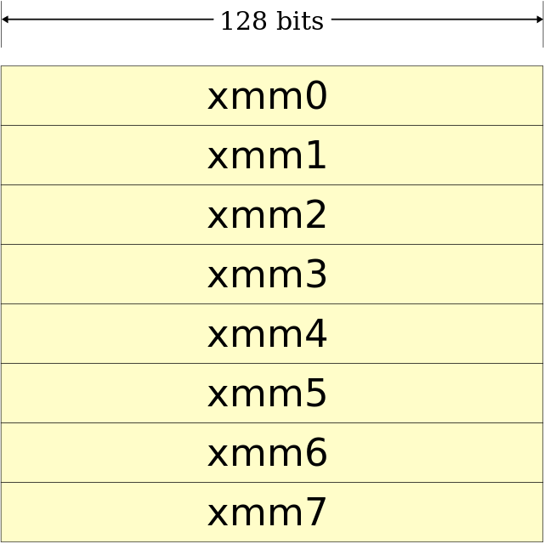
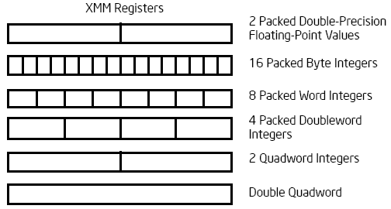
Intel SSE - Streaming SIMD Extensions
SSE adiciona à arquitectura Intel 8 registos de 128 bits: %xmm0 .. %xmm7
adiciona ainda instruções para operar sobre vectores de vários tipos de dados
Tipos de Dados

Slide 9
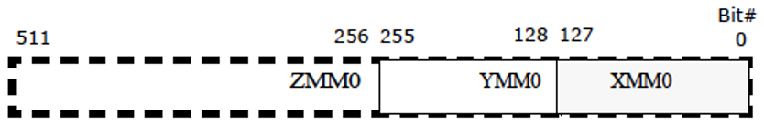
Intel Advanced Vector Extensions (AVX)
Intel AVX – 16 registos YMM0..YMM15 de 256 bits incluindo todas as operações e tipos de dados SSE, referido como AVX128 (Sandy Bridge, 2011)
Intel AVX2 – suporte para inteiros e Fused-Multiply-Add (FMA) (Haswell, 2013)
Intel AVX512 – 32 registos ZMM0..ZMM31 de 512 bits (Knights Landing, Xeon Phi, June, 2016; Intel Xeon Skylake)
YMMx : 8 SPFP (ou 8 int se AVX2)
SPFP7 | SPFP6 | SPFP5 | SPFP4 | SPFP3 | SPFP2 | SPFP1 | SPFP0
YMMx : 4 DPFP
DPFP3 |  | DPFP2 |  | DPFP1 |  | DPFP0

Slide 10
Instruções AVX: Notação
O AVX introduz a notação de 3 operandos, previamente inexistente no x86:
0 operandos: ADD - operandos no topo da stack
1 operando: ADD <op1> - usa implicitamente um registo: o acumulador
2 operandos: ADD <op1>, <op2> - x86: <op2> = <op2> + <op1>
3 operandos: ADD <op1>, <op2>, <op3> - RISC, AVX: <op3> =<op2> +<op1>
A operação de adição (ADD) é usada como exemplo
%xmm? registos de 128 bits, %ymm? registos de 256 bits , %zmm? registos de 512 bits
m128, m256, m512 referem operandos em memória: 128, 256 e 512 bits
Instruções AVX com o prefixo V usam o formato de três operandos:
VADDPS %[x|y|z]mm?, %[x|y|z]mm? / m[128|256|512], %[x|y|z]mm?
adiciona os 2 operandos da esquerda guarda o resultado no operando da DIREITA

Slide 11
Instruções AVX: Notação
Instruções com o sufixo S operam sobre valores em vírgula flutuante precisão simples; o sufixo D indica vírgula flutuante precisão dupla:
VADDPS %ymm?, %ymm? / m256, %ymm? – realiza 8 operações em SPFP
VADDPD %ymm?, %ymm? / m256, %ymm? – realiza 4 operações em DPFP
Muitas instruções admitem a forma escalar, isto é, apenas realizam UMA operação sobre o valor armazenado nos bits menos significativos dos operandos. O penúltimo caracter pode tomar os valores S ou P, para indicar operação escalar (UMA ÚNICA OPERAÇÃO) ou vectorial, respectivamente:
VADDPS %ymm?, %ymm? / m256, %ymm? – realiza 8 operações em SPFP
VADDPD %ymm?, %ymm? / m256, %ymm? – realiza 4 operações em DPFP
VADDSS %ymm?, %ymm? / m256, %ymm? – realiza 1 operação em SPFP
VADDSD %ymm?, %ymm? / m256, %ymm? – realiza 1 operação em DPFP
Esta notação permite substituir o conjunto de instruções de vírgula flutuante classico do x86, orientado a uma stack de 8 registos, por uma alternativa mais flexível

Slide 12
Instruções AVX: Transferência de Dados
VMOV[A|U]P[S|D] Mover vectores, representando valores SPFP ou DPFP (sufixo S ou D), de endereços alinhados ou não (modificador A ou U)
VMOVUPD m256,%ymm? – move 4 DPFP de memória (endereço não alinhado) para %ymm?
VMOVAPD %xmm?, m128 – move 2 DPFP de %xmm? para memória (endereço alinhado)
Alinhamento: um bloco de dados com B bytes, diz-se alinhado, se o endereço inicial desse bloco em memória é múltiplo de B.
Acessos alinhados são significativamente mais eficazes do que acessos não alinhados.
AVX2 permite o uso de instruções A (aligned) com acessos não alinhados, com penalização no desempenho. SSE e AVX resulta numa excepção.

Slide 13
Instruções AVX: Operações FP
Instruções | Operandos
VADD[S|P][S|D] VSUB[S|P][S|D] VMUL[S|P][S|D] VDIV[S|P][S|D] VSQRT[S|P][S|D] VMAX[S|P][S|D] VMIN[S|P][S|D] VAND[S|P][S|D] VOR[S|P][S|D] ... | [S|P] : escalar ou vectorial ? [S|D] : SPFP ou DPFP ? Endereços em memória alinhados O resultado não pode ser em memória

Slide 14
Exemplo AVX
float a[1000] __attribute__ ((aligned(32)));
float b[1000] __attribute__ ((aligned(32)));
float r[1000] __attribute__ ((aligned(32)));
func (int n, float __restrict__ *a,
float __restrict__ *b, float __restrict__ *r) {
int i;
for (i=0 ; i<n ; i++)
r[i] = a[i] * b[i];
}
func:
…
movl 8(%rbp), %rdx # n
movl 12(rbp), %rax # a
movl 16(rbp), %rbx # b
movl 20(rbp), %rsi # r
movl $0, %rcx
ciclo:
vmovaps (%rax, %rcx, 4), %ymm0
vmulps (%rbx, %rcx, 4), %ymm0, %ymm1
vmovaps %ymm1, (%rsi, %rcx, 4)
addl $8, %rcx
cmpl %rdx, %rcx
jl ciclo
…

Slide 15
Processamento Vectorial - desenvolvimento
Assembly
Utilização directa de instruções assembly
Compiler Intrinsics
Pseudo-funções disponibilizadas pelo compilador que permitem o desenvolvimento explícito de código vectorial a um nível semântico mais elevado que o assembly
Auto Vectorização
Vectorização pelo compilador
+
Complexidade
FLEXIBILIDADE
-

Slide 16
Compiler Intrinsics
Compiler intrinsics são pseudo-funções que expõem funcionalidades do CPU incompatíveis com a semântica da linguagem de programação usada (C/C++ neste caso)
Para detalhes ver Intel Intrinsics Guide (https://software.intel.com/sites/landingpage/IntrinsicsGuide/#)

Slide 17
Compiler Intrinsics
As funções e tipos de dados definidos como intrinsics são acessíveis incluindo os headers apropriados:
xmmintrin.h | Streaming SIMD Extensions | SSE
emmintrin.h | Streaming SIMD Extensions 2 | SSE2
pmmintrin.h | Streaming SIMD Extensions 3 | SSE3
smmintrin.h | Streaming SIMD Extensions 4 (vector math) | SSE4.1
nmmintrin.h | Streaming SIMD Extensions 4 (string processing) | SSE4.2
immintrin.h | Advanced Vector Extensions 1 e 2 | AVX2
Tipos de Dados
__m64 | Vector de 64 bits – inteiros (MMX)
__m128 | Vector 128 bits – 4 FP SP (SSE)
__m256 | Vector 256 bits – 8 FP SP (AVX)

Slide 18
Compiler Intrinsics
Operações Aritméticas (single FP)
Pseudo-função | Descrição | Instrução
__m256 _mm_add_ps (__m256, __m256) | Adição | VADDPS
__m256 _mm_sub_ps (__m256, __m256) | Subtracção | VSUBPS
__m256 _mm_mul_ps (__m256, __m256) | Multiplicação | VMULPS
__m256 _mm_div_ps (__m256, __m256) | Divisão | VDIVPS
__m256 _mm_sqrt_ps (__m256) | Raiz Quadrada | VSQRTPS
__m256 _mm_rcp_ps (__m256) | Inverso | VRCPPS
__m256 _mm_rsqrt_ps (__m256) | Inverso Raiz Quadrada | VRSQRTPS

Slide 19
Compiler Intrinsics
Movimento de Dados (single FP)
Pseudo-função | Descrição | Instrução
__m256 _mm256_load_ps (float *) | Carrega vector de memória para registo (alinhado 32) | VMOVAPS
__m256 _mm_broadcast_ps (float *) | Carrega 1 FP de memória para os 8 elementos do registo YMM | VBROADCASTSS
_mm256_store_ps (float *, __m256) | Escreve registo em vector de memória (alinhado 32) | VMOVAPS
__m256 _mm256_set1_ps (float) | Todos os 8 elementos do registo YMM são iniciados com o mesmo float | ---

Slide 20
Compiler Intrinsics: Exemplo 1
#define SIZE 1000000
float a[SIZE] __attribute__ ((aligned(32)));
float b[SIZE] __attribute__ ((aligned(32)));
float c[SIZE] __attribute__ ((aligned(32)));
func() {
for (int i=0 ; i< SIZE ; i++) {
c[i] = a[i] + b[i];
} }
#include <immintrin.h>
#define SIZE 1000000
float a[SIZE] __attribute__ ((aligned(32)));
float b[SIZE] __attribute__ ((aligned(32)));
float c[SIZE] __attribute__ ((aligned(32)));
func() {
for (int i=0 ; i<SIZE ; i+=8) {
__m256 mb = _mm256_load_ps (&b[i]);
__m256 ma = _mm256_load_ps(&a[i]);
__m256 mc = _mm256_add_ps (ma, mb);
_mm256_store_ps (&c[i], mc);
} }

Slide 21
Compiler Intrinsics: Exemplo 2
#define SIZE 1000000
float a[SIZE] __attribute__ ((aligned(32)));
float b[SIZE] __attribute__ ((aligned(32)));
float c[SIZE] __attribute__ ((aligned(32)));
float alfa;
func() {
for (int i=0 ; i< SIZE ; i++) {
c[i] = alfa * a[i] + b[i];
} }
#include <immintrin.h>
#define SIZE 1000000
float a[SIZE] __attribute__ ((aligned(32)));
float b[SIZE] __attribute__ ((aligned(32)));
float c[SIZE] __attribute__ ((aligned(32)));
float alfa;
func() {
__m256 m_alfa = _mm256_broadcast_ps (&alfa);
for (int i=0 ; i<SIZE ; i+=8) {
__m256 mb = _mm256_load_ps (&b[i]);
__m256 ma = _mm256_load_ps(&a[i]);
ma = _mm256_mul_ps(ma, m_alfa);
__m256 mc = _mm256_add_ps (ma, mb);
_mm256_store_ps (&c[i], mc);
} }

Slide 22
Compiler Intrinsics: Exemplo 3
#include <math.h>
#define SIZE 1000000
float a[SIZE] __attribute__ ((aligned(32)));
float b[SIZE] __attribute__ ((aligned(32)));
float c[SIZE] __attribute__ ((aligned(32)));
func() {
for (int i=0 ; i< SIZE ; i++) {
r[i] = 5. * (a[i] + sqrt(b[i]));
} }
#include <ia32intrin.h>
#define SIZE 1000000
float a[SIZE] __attribute__ ((aligned(32)));
float b[SIZE] __attribute__ ((aligned(32)));
float c[SIZE] __attribute__ ((aligned(32)));
func() {
__m256 cinco = _mm256_set1_ps (5.);
for (int i=0 ; i<SIZE ; i+=8) {
__m256 mb = _mm256_sqrt_ps(_mm256_load_ps (&b[i]));
__m256 ma = _mm256_load_ps(&a[i]);
__m256 mr = _mm256_mul_ps (cinco, _mm256_add_ps (ma, mb);
_mm256_store_ps (&c[i], mr);
} }

Slide 23
Auto-vectorização
O compilador pode vectorizar o código
Comando gcc:
gcc –O3 –march=…
Ou
gcc –ftree-vectorize –march=….

Slide 24
Auto-vectorização
#define SIZE 1000000
float a[SIZE] __attribute__ ((aligned(32)));
float b[SIZE] __attribute__ ((aligned(32)));
float c[SIZE] __attribute__ ((aligned(32)));
loop () {
for (int i=0 ; i< SIZE ; i++) {
c[i] = a[i] + b[i];
} }
loop:
xor %eax, %eax
.L1:
vmovaps a(%eax), %ymm0
vaddps b(%eax), %ymm0, %ymm0
vmovaps %ymm0, c(%eax)
add $32, %eax
cmp $4000000, %eax
jl .L1
ret

Slide 25
Auto-vectorização
loop (float *a, float *b, float *c, const int S) {
for (int i=0 ; i< S ; i++) {
c[i] = a[i] + b[i];
} }
MEM
Possibilidade de aliasing, isto é:
as regiões de memória apontadas pelos diferentes apontadores podem-se sobrepor!
a
c
versioning, isto é:
O compilador gera versões escalares e vectoriais do ciclo e código para verificar o aliasing.
Em runtime é escolhida a versão mais apropriada do ciclo

Slide 26
Auto-vectorização
loop ( float * __restrict__ a, float * __restrict__ b,
float * __restrict__ c, const int S) {
for (int i=0 ; i< S ; i++) {
c[i] = a[i] + b[i];
} }
O qualificador __restrict__ indica ao compilador que durante a existência daquele apontador
NÂO EXISTE QUALQUER OUTRA REFERÊNCIA
para a zona de memória acedida a partir desse apontador.
Logo não existe a possibilidade de aliasing

Slide 27
Bloqueadores Auto-vectorização: dados não contíguos
#define SIZE 1000000
typedef struct {float a, b, c, pad;} MYDATA;
MYDATA d[SIZE] __attribute__ ((aligned(32)));
loop () {
for (int i=0 ; i< SIZE ; i++) {
d[i].c = d[i].a + d[i].b;
} }
a
d[0]
b
c
Array of Structures (AoS) :
os vários elementos do mesmo campo não são armazenados consecutivamente em memória.
Código não vectorizável!
a
d[1]
b
c
a
b
d[2]
c

Slide 28
Bloqueadores Auto-vectorização: dados não contíguos
#define SIZE 1000000
struct {
float a[SIZE] __attribute__ ((aligned(32)));
float b[SIZE] __attribute__ ((aligned(32)));
float c[SIZE] __attribute__ ((aligned(32)));
} d;
loop () {
for (int i=0 ; i< SIZE ; i++) {
d.c[i] = d.a[i] + d.b[i];
} }
a[0]
a[1]
…
Structures of Arrays (SoA) :
os vários elementos do mesmo campo são armazenados consecutivamente em memória.
Código vectorizável!
…
b[0]
b[1]
…
…
c[0]

Slide 29
Bloqueadores Auto-vectorização: dados contíguos
#define SIZE 1000000
struct {
float a[SIZE] __attribute__ ((aligned(32)));
float b[SIZE] __attribute__ ((aligned(32)));
float c[SIZE] __attribute__ ((aligned(32)));
} d;
loop () {
for (int i=0 ; i< SIZE ; i++) {
d.c[i] = d.a[i] + d.b[i];
} }
loop:
xor %eax, %eax
.L1:
vmovaps d(%eax), %ymm0
vaddps d+4000000(%eax), %ymm0
vmovaps %ymm0, d+8000000(%eax)
add $32, %eax
cmp $4000000, %eax
jl .L1
ret

Slide 30
AoS versus SoA
o mapeamento das estruturas de dados como AoS é mais natural para o programador e resulta em código mais legível
a utilização de SoA resulta numa melhor utilização da memória (menos padding), maior localidade especial e permite vectorização
Alguma linguagens de programação recentes permitem indicar ao compilador qual o mapeamento desejado sem alterar a indexação da informação a tratar: ODIN (https://odin-lang.org/docs/overview/#soa-data-types)
Vector3 :: struct {x, y, z: f32} N :: 2 v_aos: [N]Vector3 v_aos[0].x = 1 v_aos[0].y = 4 v_aos[0].z = 9 v_aos[1] = {0, 3, 4} fmt.println(v_aos) | // Same syntax as AOS //treat as if it was an array v_soa: #soa[N]Vector3 v_soa[0].x = 1 v_soa[0].y = 4 v_soa[0].z = 9 v_aos[1] = {0, 3, 4} fmt.println(v_aos)

Slide 31
Bloqueadores Auto-vectorização: stride
#define SIZE 1000000
float a[SIZE] __attribute__ ((aligned(32)));
loop () {
for (int i=0 ; i< SIZE ; i+=2) {
a[i] = a[i] + 1;
} }
Stride != 1
Acessos não contíguos, mas ordenados.
Compilador pode não vectorizar o código.
Código (mesmo vectorial) menos eficiente, devido a acessos a memória e reduzida localidade espacial.

Slide 32
Bloqueadores Auto-vectorização: uncountable loops
#define SIZE 1000000
float a[SIZE] __attribute__ ((aligned(32)));
float b[SIZE] __attribute__ ((aligned(32)));
float c[SIZE] __attribute__ ((aligned(32)));
loop () {
for (int i=0 ; a[i]!=0 && i< SIZE ; i++) {
c[i] = a[i] + b[i];
} }
O número de iterações não pode ser computado
(uncountable loop):
Código não vectorizável!

Slide 33
Bloqueadores Auto-vectorização: condições
#define SIZE 1000000
float a[SIZE] __attribute__ ((aligned(32)));
float b[SIZE] __attribute__ ((aligned(32)));
float c[SIZE] __attribute__ ((aligned(32)));
loop () {
for (int i=0 ; i< SIZE ; i++) {
float s = a[i] + b[i];
if (s<0.) {c[i] = s;}
else if (s==0.) {c[i] = -10.;}
else {c[i] = -s;}
} }
Estruturas condicionais:
Código não vectorizável!

Slide 34
Bloqueadores Auto-vectorização: condições
#define SIZE 1000000
float a[SIZE] __attribute__ ((aligned(32)));
float b[SIZE] __attribute__ ((aligned(32)));
float c[SIZE] __attribute__ ((aligned(32)));
loop () {
for (int i=0 ; i< SIZE ; i++) {
float s = a[i] + b[i];
c[i] = (s < 0 ? s : 0);
} }
Algumas estruturas condicionais simples realizáveis como uma máscara: Código vectorizável nesses casos
NOTA:
s é calculado para todos os elementos do vector.
usando uma máscara só é atribuído aqueles elementos de c para os quais s é <0!

Slide 35
Bloqueadores Auto-vectorização: funções
#define SIZE 1000000
float a[SIZE] __attribute__ ((aligned(32)));
float b[SIZE] __attribute__ ((aligned(32)));
float c[SIZE] __attribute__ ((aligned(32)));
loop () {
for (int i=0 ; i< SIZE ; i++) {
c[i] = myfunc(a[i]) + b[i];
} }
Invocação de funções dentro do ciclo:
Código não vectorizável!

Slide 36
Bloqueadores Auto-vectorização: funções
#define SIZE 1000000
float a[SIZE] __attribute__ ((aligned(32)));
float b[SIZE] __attribute__ ((aligned(32)));
float c[SIZE] __attribute__ ((aligned(32)));
loop () {
for (int i=0 ; i< SIZE ; i++) {
c[i] = __builtin_absf(a[i]) + b[i];
} }
Invocação de funções intrínseca dentro do ciclo:
Código vectorizável!

Slide 37
Bloqueadores Auto-vectorização: dependências
#define SIZE 1000000
float a[SIZE] __attribute__ ((aligned(32)));
loop () {
for (int i=1 ; i< SIZE ; i++) {
a[i] = a[i-1] + 1;
} }
iteração i
ler: a[i-1]
escrever: a[i]
Dependência read after write (RaW)!
Como i cresce, o valor de a[i+1] é alterado na próxima iteração anterior!
Código não vectorizável!
RAW: a[i]
iteração i+1
ler: a[i]
escrever: a[i+1]

Slide 38
Bloqueadores Auto-vectorização: dependências
#define SIZE 1000000
float a[SIZE] __attribute__ ((aligned(32)));
loop () {
for (int i=0 ; i< SIZE-1 ; i++) {
a[i] = a[i+1] + 1;
} }
a[0] = a[1]+1;
a[1] = a[2]+1;
Dependência write after read (WaR)!
Como i cresce, o valor de a[i+1] só será alterado na próxima iteração!
Código vectorizável!
a[2] = a[3]+1;
a[3] = a[4]+1;

Slide 39
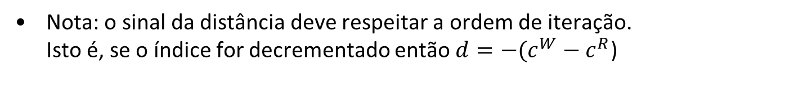
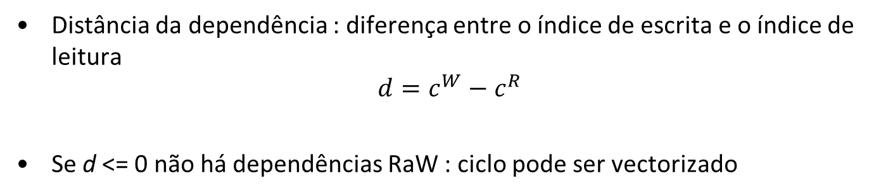
Bloqueadores Auto-vectorização: dependências
Distância da dependência : diferença entre o índice de escrita e o índice de leitura
$$d=c^{W}−c^{R}$$
Se d <= 0 não há dependências RaW : ciclo pode ser vectorizado
for (i=1 ; i < SIZE ; i++) { a[i] = 2 * a[i-1]; } | for (i=0 ; i < SIZE-1 ; i++) { a[i] = 2 * a[i+1]; }
d = i – (i-1) = 1 d>0 => RaW | d = i – (i+1) = -1 d<0 => WaR
Nota: o sinal da distância deve respeitar a ordem de iteração. Isto é, se o índice for decrementado então $d={−(c}^{W}−c^{R}$)

Slide 40


Bloqueadores Auto-vectorização: dependências
#define SIZE 1000000
float a[SIZE]
__attribute__ ((aligned(32)));
loop () { float c;
for (int i=1 ; i< SIZE ; i++) {
c = a[i-1]*2 ;
a[i] = (c >0 ? c : 1);
} }
#define SIZE 1000000
float a[SIZE]
__attribute__ ((aligned(16)));
loop () { float c;
for (int i=SIZE -1 ; i>0; i--) {
c = a[i-1]*2 ;
a[i] = (c >0 ? c : 1);
} }
$$d=c^{W}−c^{R}=i −\left(i−1\right)=1$$
$$d={−(c}^{W}−c^{R})=−i+i−1=−1$$
a[1] = a[0]*2 : 1;
a[SIZE-1] = a[SIZE-2]*2:1;
a[2] = a[1]*2 : 1;
a[SIZE-2] = a[SIZE-3]*2:1;
read after write
Código NÃO vectorizável!
Write after read
Código vectorizável!

Slide 41
Bloqueadores Auto-vectorização: dependências
#define SIZE 1000000
float a[SIZE] __attribute__ ((aligned(32)));
loop () {
for (int i=9 ; i< SIZE ; i++) {
a[i] = a[i-9] + 1;
} }
Máquina AVX: largura das unidades funcionais W= 8
d = i – (i-9) = 9
d>0 => RaW
Mas d>W ; 9 > 8
Código vectorizável

Slide 42
Processamento Vectorial: Linhas de Orientação
Usar ciclos “for” contáveis: pontos únicos de entrada e saída;
Evitar estruturas condicionais; no entanto, máscaras são vectorizáveis;
Evitar dependências, especialmente do tipo “read-after-write”
Evitar a utilização de apontadores e prevenir aliasing
Usar acessos à memória eficientes:
Ciclo mais aninhado com stride 1 (dados consecutivos)
Alinhar os dados a múltiplos de 32 (Intel® AVX)

